Slide 1
Bakteri genetiği
Hınıs meslek yüksekokulu
YRD. Doç. Dr. Mehmet Bektaş

Slide 2
BAKTERİLERDE NÜKLEİK ASİTLERİN YAPISI
BAKTERİLERDE DNA’NIN REPLİKASYONU
bakteride rekombinasyon
1. Transformasyon 2. Transdüksiyon 3. Konjugasyon
PLAZMİDLER
MUTASYON

Slide 3
BAKTERİLERDE NÜKLEİK ASİTLERİN YAPISI
bakteri hücrelerinde genellikle çift zincirli helikal çembersel (bazı bakterilerde lineer) yapıdaki DNA molekülü VE ÜÇ ÇEŞİT rna MOLEKÜLÜ (mRNA, Trna, rrna) BULUNUR.

Slide 4
BAKTERİLERDE DNA’NIN REPLİKASYONU
Topoisomerase ile süpersarmal açılır Aynı anda DNA’nın mezozoma tutunduğu noktada helikase enzimi ( helikaz ve rep proteinleri) ile iki DNA iplikçiği arasında açılma oluşur
Stabilizasyon proteinleri (Single strand binding – SSB) DNA’nın açık kalmasını sağlar
Replikasyonda rol oynayan ana enzim DNA polimerase III (DNA replikaz) enzimidir. (replizom: polimeraz 3 ve ilgili protein yapılar), bu enzim 5’—3’ yönünde çalışır. Ayrılmış olan iplikçiklerden 3’– 5’ yönünü kalıp olarak kullanarak yeni 5’ – 3’ yönündeki iplikçiği bir bütün olarak sentezler.

Slide 5
bakteride rekombinasyon olayları üç ana mekanizma ile meydana gelmektedir:
1. Transformasyon 2. Transdüksiyon 3. Konjugasyon

Slide 6
1. Transformasyon
Ortamda ikinci bir canlı hücre veya bakteriyofaj bulunmaksızın, verici hücre tarafından ortama bırakılmış DNA’nın alıcı hücre tarafından kullanılarak, yeni bir hücre oluşmasıdır.
Bunun en güzel örneği, pnömokoklarla yapılan deneylerdir. Kapsül oluşturmayan pnömokok kültürüne, kapsül oluşturma yeteneği olan erimiş pnömokok kültür ekstraktı (DNA’sı) eklendikten kısa bir süre sonra, elde edilen yeni pnömokokların, kapsül yaptıkları saptanır.

Slide 7
2. Transdüksiyon
Bir bakteriyofaj aracılığıyla, bir bakteriden diğerine genetik madde aktarılması olayıdır. Bakteriyofajlar, nükleik materyal olarak DNA’ya sahip bakteri viruslarıdır.

Slide 8
3. KONJUGASYON
Genetik materyalin bir bakteriden diğerine bu iki bakterinin geçici teması sonucu aktarılmasıdır.
Birçok enterik bakterinin konjugasyon yaptığı bilinmektedir. E. coli bakterisinin K12 suşunda yapılan ilk gözlemlerde, bu olayda bazı bakterilerin daima verici, diğerinin ise alıcı özellik gösterdiği saptanmıştır.

Slide 9
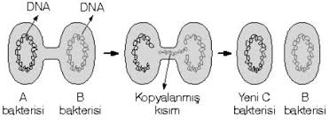
Kaynak: https://www.yenibiyoloji.com/bakterilerde-konjugasyon-eseyli-ureme-cesitleri-2-778/

Slide 10
Diğer iplikçik 3’ – 5’ yönünde sentezlenir. DNA polimerase III 5’ – 3’ yönünde çalışır bu nedenle bu iplikçik bir bütün halinde sentezlenemez.
Devreye primase (RNA polimeraz) enzimi girer, yaklaşık 10 nükleotid uzunluğunda bir primer oluşturur eklenen primerler arasında kalan yaklaşık 1000-2000 nükleotidlik segmentlere Okazaki segmentleri adı verilmektedir.
DNA polimerase III bu pDNA’ları kullanarak iki primer arasındaki bölgeyi sentezler. İşlem sonrasında DNA polimerase I devreye girer, primerleri ortamdan kaldırıp boşlukları doldurur
DNA ligaz enzimi ile fosfodiester bağları oluşturulur
Kaynak: https://acikders.ankara.edu.tr/pluginfile.php/72159/mod_resource/content/0/Bakterilerin%20Genetik%20Yap%C4%B1s%C4%B1.pdf

Slide 11
bakteride rekombinasyon olayları
E. coli ve S. typhimurium ile yapılan çalışmalar, bakteri kromozomlarının çember biçiminde olduğunu göstermiştir. Replikasyonda önce, mezozomdan itibaren iki DNA iplikçiği birbirinden ayrılmaya başlar ve ayrılan polinükleotid iplikçiklerinden mezozomun yanındaki ikinci noktaya bağlanır
Çember biçimindeki DNA (bakteri kromozomu) saatin ters yönünde dönerken, polinükleotid iplikçikler de bir yandan birbirinden ayrılıp, diğer yandan da ayrılan her bir iplikçik hemen kendi karşılığını (tamamlayıcı iplikçik) sentezlenir.
DNA’nın dönüşü tamamlanıp iki polinükleotid iplikçiğin ayrılması tümüyle gerçekleştiğinde, bakteri içinde birbirinin tıpatıp benzeri olan iki DNA sarmalı oluşmuştur.

Slide 12
TRANSLASYON
Translasyon, transkripsiyon sonucu oluşan mRNA'lardaki koda uygun olarak ribozomlarda gerçekleştirilen amino asit zinciri veya polipeptit sentezi sürecidir.
Sonra üretilen amino asit zinciri veya polipeptit uygun bir şekilde katlanarak etkin bir protein haline gelir.
Translasyon, (gen ekspresyonu sürecinin bir parçası olan) protein biyosentezinin ilk aşamasıdır.
4 harfli (A, C, G ve T) DNA dilindeki mesajın 20 harfli amino asid diline çevrilmesinden ötürü, İngilizce terminolojide "çeviri" anlamına gelen translation sözcüğü kullanılmaktadır.

Slide 13
PLAZMİDLER
Plazmidler, bakteri hücrelerinin sitoplazmasında, kromozomal DNA’dan bağımsız olarak bulunan ve replike olabilen ekstrakromozomal DNA segmentleridir.
Bu genetik elemanlar, bulunudukları ve aktarıldıkları bakteriye birtakım değişik biyolojik yapı ve fonksiyon özellikleri kazandırır.

Slide 14
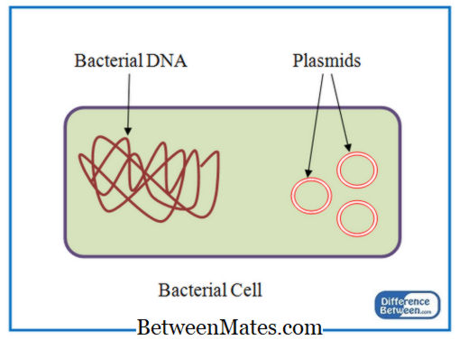
KAYNAK: https://tr.weblogographic.com/difference-between-plasmid-and-episome-9019

Slide 15
BAKTERİLERDE MUTASYON
bir canlının genomu içindeki dna ya da rna diziliminde meydana gelen kalıcı değişmelerdir. mutasyona sahip bir organizma ise mutant olarak adlandırılır.
Bireyin, kalıtsal özelliklerinin ortaya çıkmasını sağlayan genetik şifre, herhangi bir nedenden dolayı DNA onarımı, mayoz bölünme veya DNA replikasyonu sırasında meydana gelen hatalar transpozonlar, virüsler, X ışını, radyasyon, ultraviyole bazı ilaç, mutajen kimyasallar ve ani sıcaklık değişimleri vb. etkenlerle) bozulabilir.
Bu durumda DNA’nın sentezlediği protein veya enzim bozulur. Böylece canlının, proteinden dolayı yapısı, enzimlerinden dolayı metabolizması değişebilir.

Slide 16
TEŞEKKÜRLER
KAYNAK: https://www.foodelphi.com/bakteri-genetigi/

